Slide 1
POVIJESNI AKTIV
PREDSJEDNIK AKTIVA : ROMEO JERČIĆ
Nenad Brzović
Srećko Kovačić
Vlade Rogošić

Slide 2
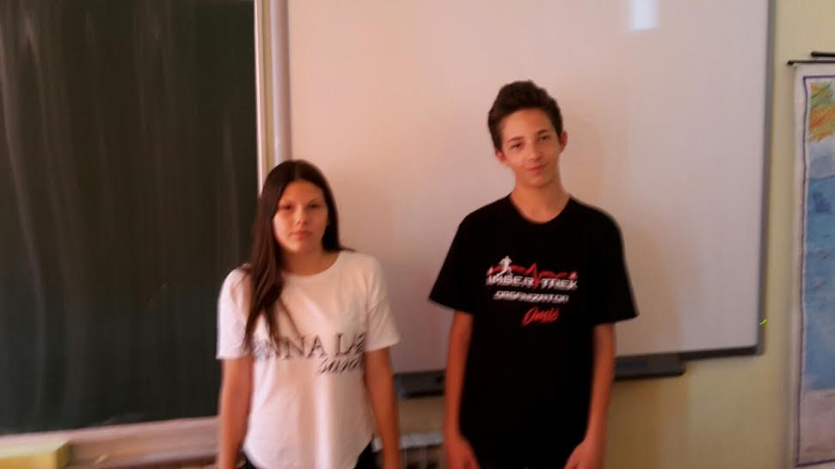
ŽUPANIJSKO NATJECANJE IZ POVIJESTI
11. MJESTO 7. MJESTO

Slide 3
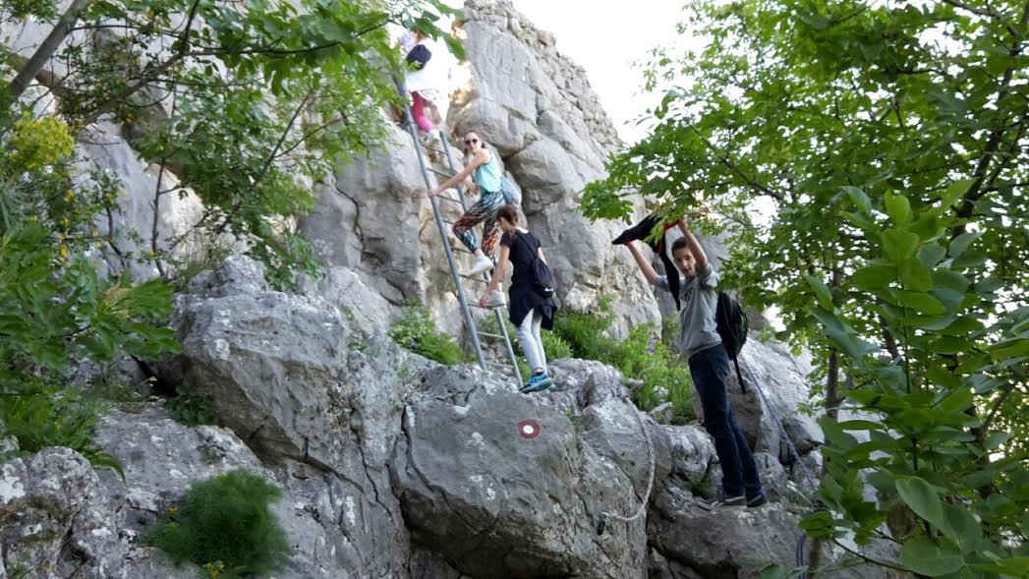
VISEĆGRAD

Slide 4
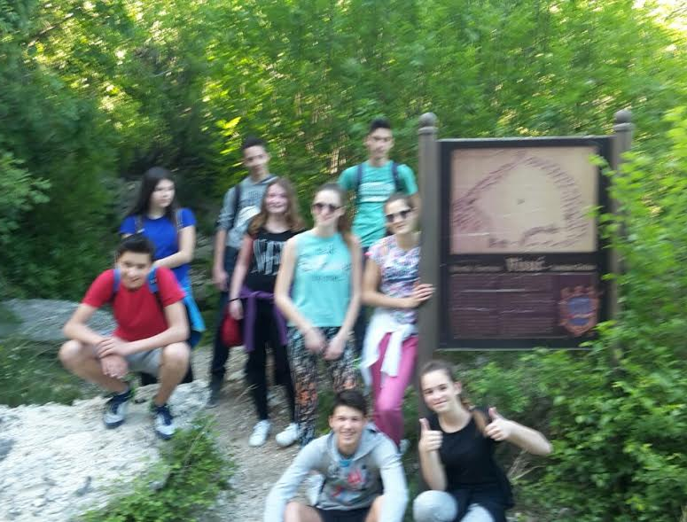

Slide 5
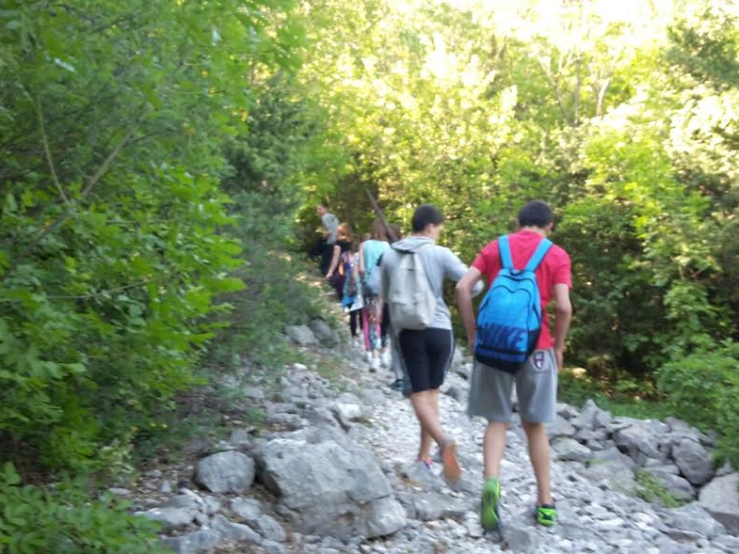

Slide 6
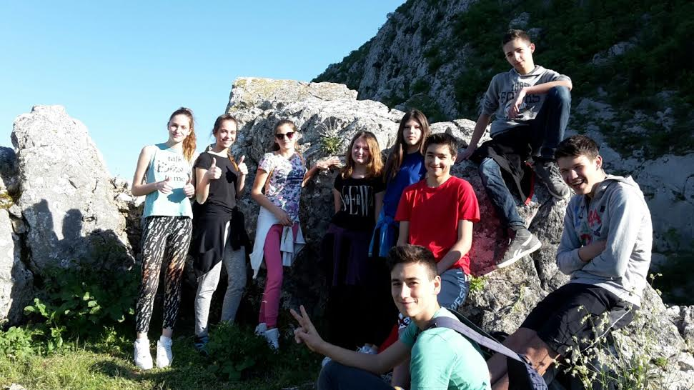

Slide 7
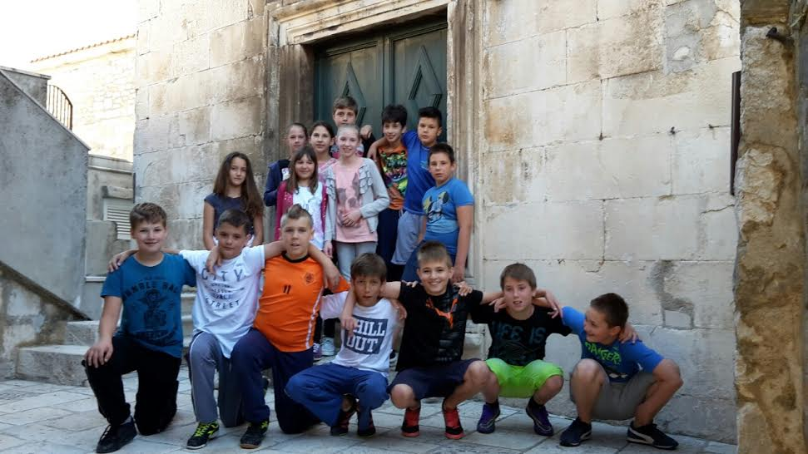
PROJEKT:
OMIŠ KROZ POVIJESNA RAZDOBLJA
CRKVA SV. DUHA

Slide 8
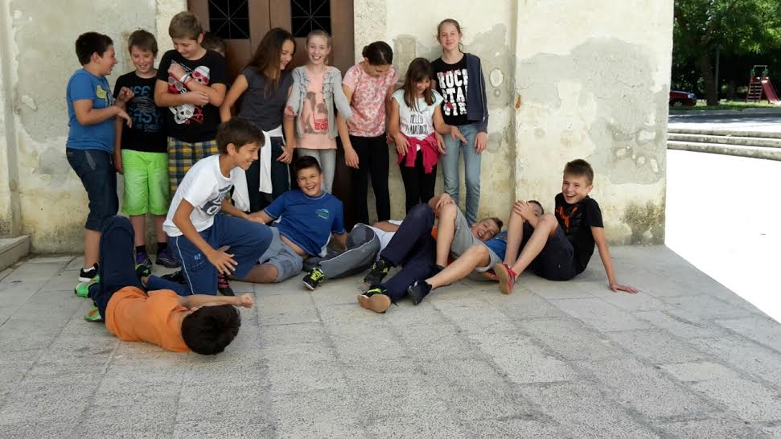
CRKVA SV. PETRA

Slide 9
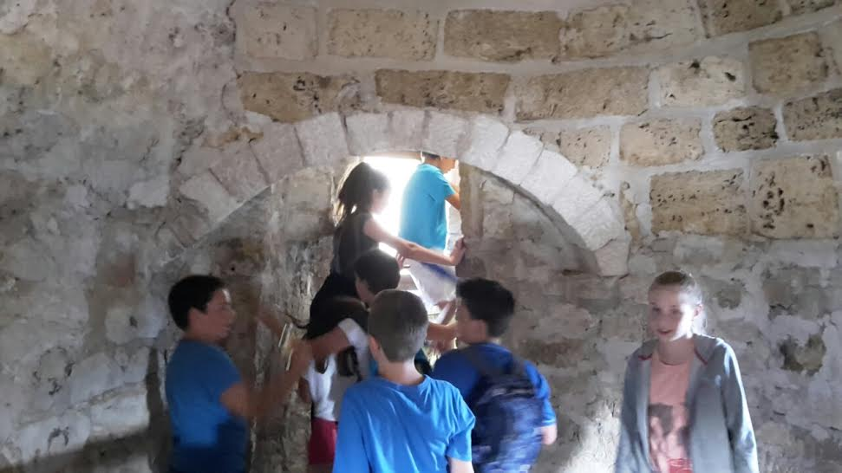
MIRABELA

Slide 10
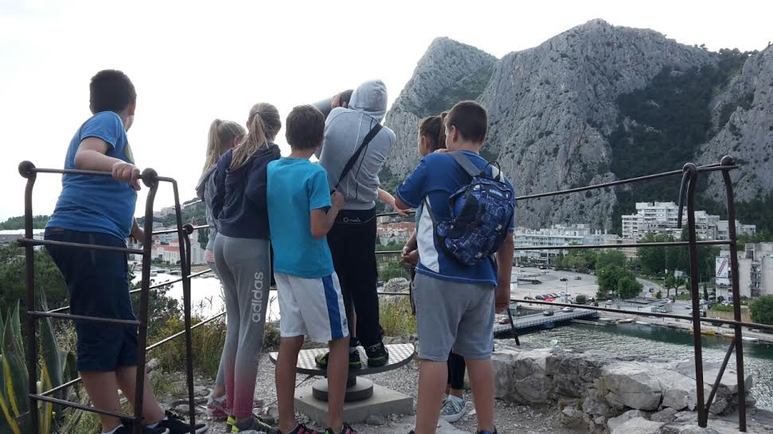

Slide 11
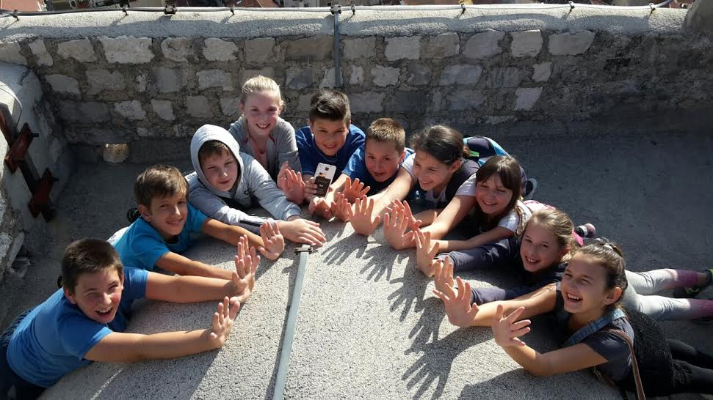

Slide 12
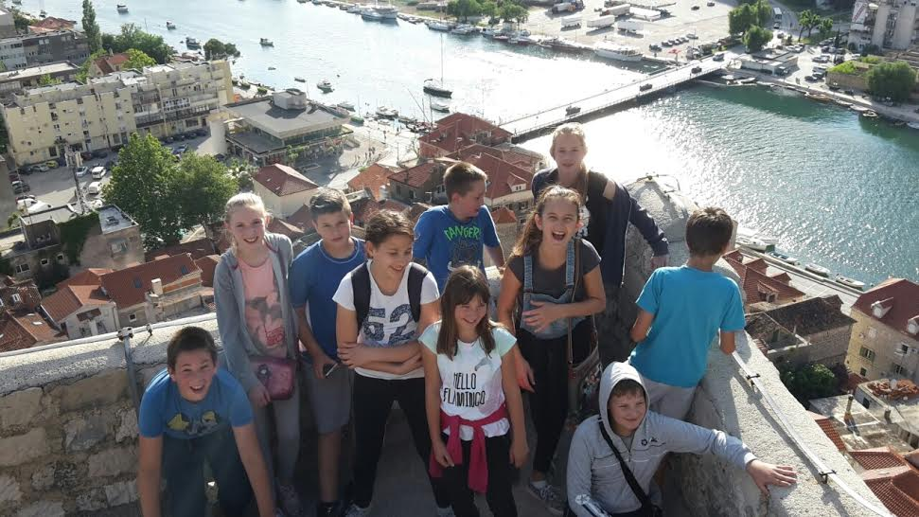

Slide 13
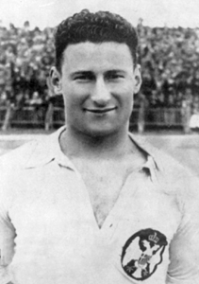
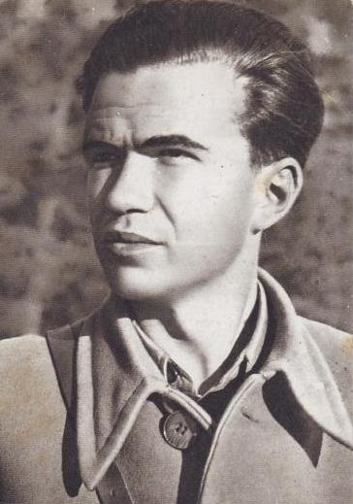
PROJEKT : HRVATSKI NAROD U II. SVJETSKOM RATU
ANĐELKO MARUŠIĆ - FERATA
IVO LOLA RIBAR

Slide 14
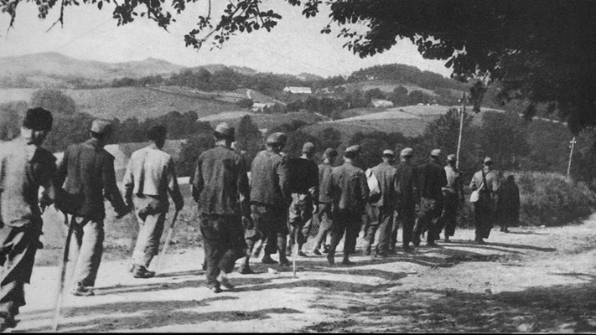
DOMOBRANI ZAROBLJENI KOD KAMENSKOG , LIPANJ 1942.

